Slide 1
SỰ Phát triển và ảnh hưởng của bóng đá đối với Xã hội

Slide 2

Giới thiệu về bóng đá
Lịch sử hình thành và phát triển của bóng đá: Bóng đá bắt đầu từ trò chơi cổ đại như Cuju ở Trung Quốc và các phiên bản tương tự ở Hy Lạp và La Mã. Trong thế kỷ 19, bóng đá hiện đại hình thành với việc thành lập Luật Cambridge và Hiệp hội Bóng đá Anh. FIFA được thành lập năm 1904 để quản lý bóng đá toàn cầu, và World Cup ra đời năm 1930. Bóng đá ngày nay là môn thể thao phổ biến nhất thế giới, với sự phát triển vượt bậc về kinh tế và công nghệ.
Cách bóng đá được trở thành môn thể thao phổ biến nhất thế giới: Bóng đá trở thành môn thể thao phổ biến nhất thế giới nhờ vào sự lan rộng nhanh chóng qua các giải đấu quốc gia và quốc tế, sự hấp dẫn của các câu lạc bộ hàng đầu như Barcelona, Real Madrid, Manchester United, cùng sự phát triển mạnh mẽ của truyền thông và công nghệ truyền hình.

Slide 3


Các giải đấu bóng đá lớn trên thế giới
World cup: giải vô địch tổ chức 4 năm 1 lần, là giải đấu danh giá nhất cho các đội tuyển quốc gia EURO: giải vô địch 4 năm 1 lần, là giải đấu quốc gia hàng dầu châu Âu Premier League: Giải đấu hàng đầu của bóng đá Anh, với các câu lạc bộ nổi tiếng như Manchester United, Liverpool, Chelsea. Ngoài ra còn nhiều giải đấu bóng đá lớn khác như: La Liga, UEFA Champions League, Serie A, Asian Cup,…

Slide 4
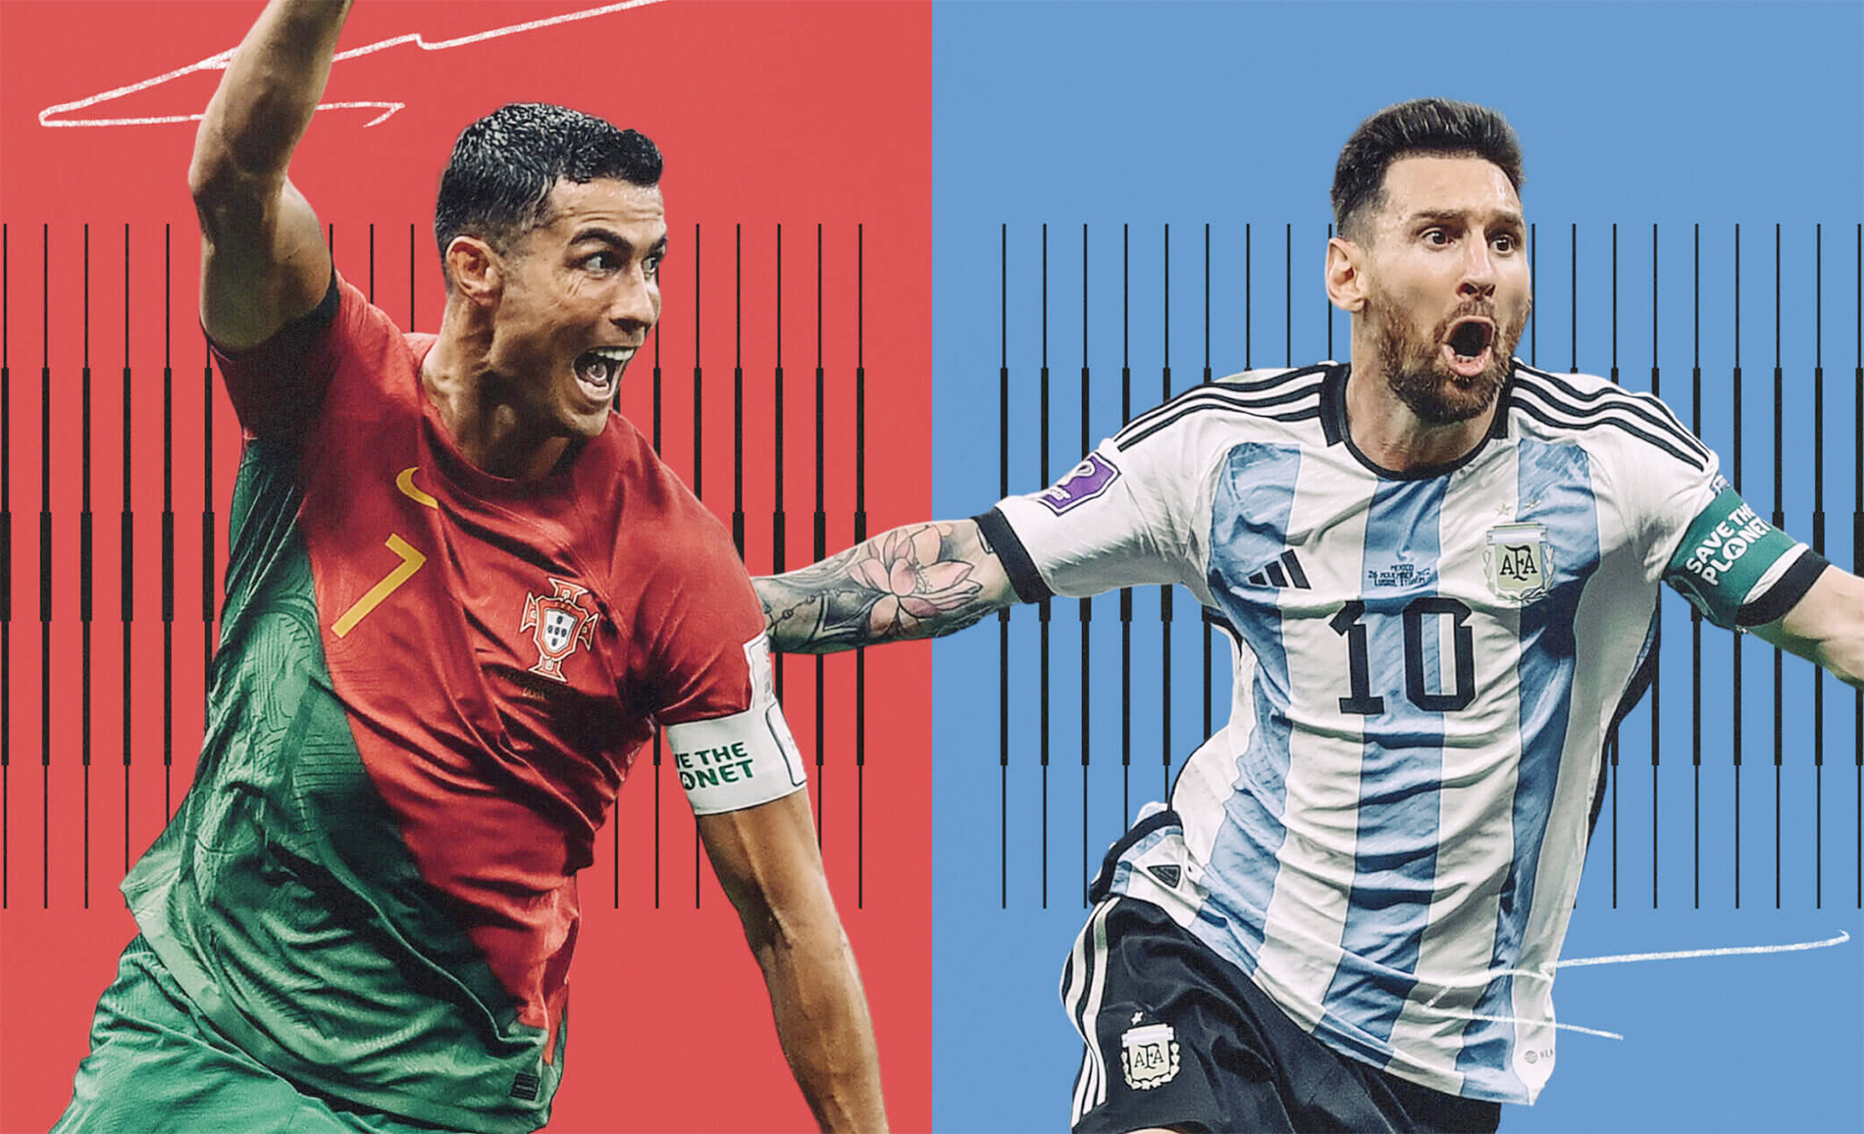
3.CÁC Huyền thoại trong bóng đá Những cầu thủ nổi tiếng và ảnh hưởng của họ: -Pelé (Brazil): 3 chức vô địch World Cup, hơn 1,000 bàn thắng. -Diego Maradona (Argentina): World Cup 1986, dẫn dắt Napoli đến nhiều danh hiệu. -Johan Cruyff (Hà Lan): 3 Quả Bóng Vàng, triết lý "Total Football". -Cristiano Ronaldo (Bồ Đào Nha) và Lionel Messi (Argentina): Nhiều Quả Bóng Vàng, thiết lập nhiều kỷ lục ghi bàn.
Vai trò của các huyền thoại:
Biểu tượng và nguồn cảm hứng: Thần tượng của hàng triệu người hâm mộ, truyền cảm hứng cho các thế hệ cầu thủ trẻ.
Quảng bá và phát triển bóng đá: Tăng sự phổ biến toàn cầu của bóng đá.
Gắn kết cộng đồng: Tham gia vào các hoạt động từ thiện và dự án xã hội.

Slide 5
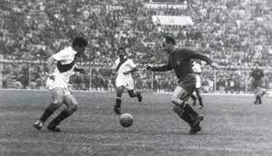
Ảnh hưởng Kinh tế và văn hóa của bóng đá
Tác động kinh tế:
Đóng góp vào GDP: Các sự kiện bóng đá lớn tăng doanh thu từ vé, truyền hình và quảng cáo.
Tạo việc làm: Hàng triệu việc làm trong nhiều lĩnh vực liên quan.
Phát triển du lịch: Thu hút du khách và thúc đẩy ngành dịch vụ.
Ảnh hưởng văn hóa và xã hội:
Văn hóa và bản sắc: Phần quan trọng của văn hóa quốc gia, biểu tượng niềm tự hào dân tộc.
Gắn kết cộng đồng: Tạo sự đoàn kết, gắn bó qua các sự kiện và cổ vũ chung.
Thúc đẩy hòa nhập: Vượt qua rào cản ngôn ngữ, tôn giáo và sắc tộc.
Giáo dục và phát triển xã hội: Dạy kỹ năng teamwork, kỷ luật, và giảm thiểu các vấn đề xã hội.

Slide 6

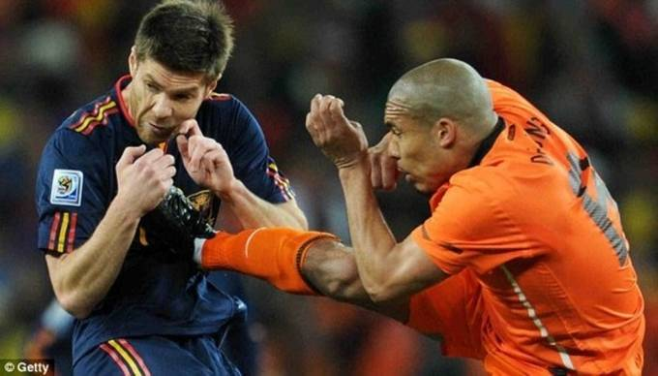


Các Vấn Đề và Thách Thức trong Bóng Đá
1. Phân biệt chủng tộc
Vấn đề: Kỳ thị và xúc phạm các cầu thủ và cổ động viên.
Giải pháp: Chiến dịch "No to Racism", hình phạt nghiêm khắc, và các chương trình giáo dục.
2. Bạo lực
Vấn đề: Ẩu đả giữa cầu thủ, cổ động viên và trọng tài.
Giải pháp: Tăng cường an ninh, áp dụng hình phạt nghiêm, và giáo dục cổ động viên về tinh thần thể thao.
3. Tham nhũng
Vấn đề: Gian lận và hối lộ trong quản lý và điều hành.
Giải pháp: Minh bạch hóa quản lý, luật pháp nghiêm ngặt, và giám sát từ các tổ chức phi chính phủ.
4. Doping
Vấn đề: Sử dụng chất cấm để cải thiện hiệu suất thi đấu.
Giải pháp: Tăng cường kiểm tra doping, áp dụng hình phạt nghiêm khắc, và nâng cao nhận thức về tác hại của doping.

Slide 7
Tương Lai của Bóng Đá
Xu hướng và công nghệ :Công nghệ VAR:
Trọng tài xem lại tình huống qua màn hình.
Đảm bảo chính xác và công bằng.
Phân tích dữ liệu:
Dùng cảm biến và phần mềm đánh giá hiệu suất.
Tối ưu chiến thuật dựa trên dữ liệu.
Bóng đá nữ phát triển mạnh mẽ:
World Cup nữ và các giải quốc gia thu hút hơn.
FIFA và UEFA tăng cường đầu tư và quảng bá.
Dự đoán tương lai- Phát triển toàn cầu:
Mở rộng ảnh hưởng ở châu Á và Bắc Mỹ.
Công nghệ tiên tiến:
Trí tuệ nhân tạo, thực tế ảo cải thiện trải nghiệm.
Phát triển bền vững:
Tập trung bảo vệ môi trường, bình đẳng giới.
eSports:
Giải đấu eSports bóng đá ngày càng phổ biến.

Slide 8
Thank you
Thành viên: Phạm Ngọc Quân, Dư Văn Sang, Lê Minh Hiệp

